Slide 1
Format Task 5 VIX Data Engineer
Nama Peserta : Adam Pamungkas

Slide 2
Note
Pada task ini, kalian ditugaskan untuk membentuk sebuah Insight Presentation, salah satu tanggung jawab yang akan kalian lakukan saat menjadi seorang role Data Engineer.
Insight Presentation yang kalian bentuk harus memiliki sedikitnya 4 slide yaitu : Business objective, Eksplorasi Data, Insight Visualization, dan Kesimpulan dan Saran.
Kalian akan dinilai berdasarkan Kesimpulan dan Saran dan data yang kalian olah untuk mendukung kesimpulan dan saran yang kalian bentuk

Slide 3
Business Objective:
Melakukan segmentasi customer berdasarkan umur, jenis kelamin, pendidikan, status pernikahan dan penghasilan untuk menentukan segmentasi pasar yang tepat untuk menawarkan produk atau layanan bank

Slide 4
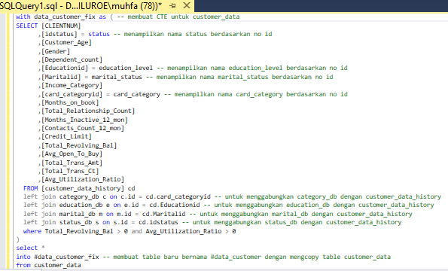
Eksplorasi Data :
Create CTE agar lebih menghemat waktu

Slide 5
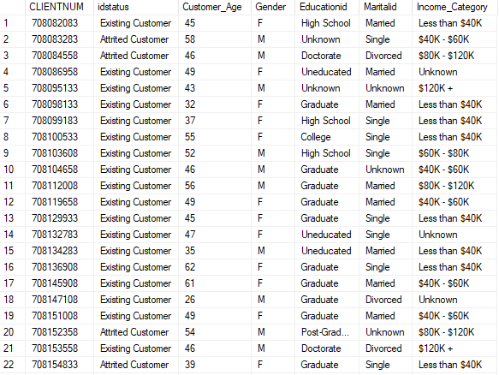
Eksplorasi Data :
segmentasi customer berdasarkan umur, jenis kelamin, pendidikan, status pernikahan
Query :
select CLIENTNUM,idstatus, Customer_Age, Gender, Educationid, Maritalid, Income_Category from #data_customer_fix
Penjelasan:
#data_customer_fix adalah CTE yang dibuat untuk memudahkan dalam mengambil data yang sudah di gabungkan

Slide 6
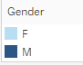
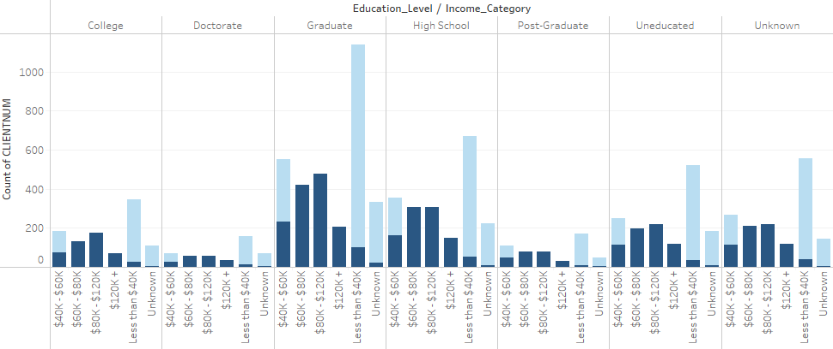
INSIGHT :
Dari grafik dibawah data perempuan lebih banyak dibandingkan laki-laki. Pengguna terbanyak adalah pengguna yang berpenghasilan dibawah 40k dan telah lulus dari pendidikan

Slide 7
Kesimpulan dan Solusi:
Faktor kredit dengan tingkat bunga yang tinggi merupakan faktor yang paling sering membuat customer menunggak pembayaran kredit.
Dengan adanya data ini diharapkan dapat melakukan:
Penyediaan produk atau layanan yang sesuai dengan profil dan perilaku pelanggan.
Menawarkan program loyalitas atau promosi khusus untuk meningkatkan loyalitas pelanggan.
Menyediakan fasilitas kredit dengan tingkat bunga yang sesuai dengan tingkat risiko pelanggan
menawarkan produk atau layanan agar customer tetap menggunakan produk yang sama.

